Slide 1
Geometrische Verteilung

Slide 2
Geometrische Verteilung
Die geometrische Verteilung hat große Parallelen zur Binomialverteilung mit einem markanten Unterschied:
Gesucht ist die Wahrscheinlichkeit, bis zum ersten Mal Erfolg eintritt.
Gegeben ist ein Bernoulli-Experiment mit zwei möglichen Ausgängen (Erfolg – Misserfolg) und der Erfolgswahrscheinlichkeit p.
Die Zufallsvariable X gibt die Anzahl der Versuche bis zum ersten Erfolg an.

Slide 3
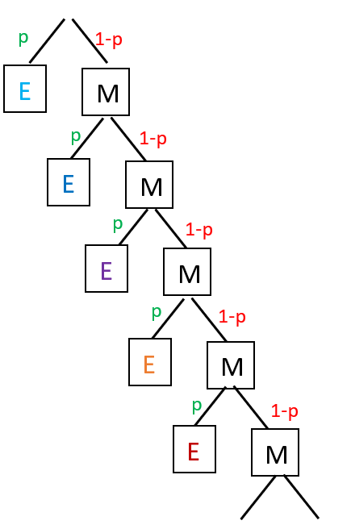
Betrachtung eines Baumdiagramms mit den Ereignissen Erfolg (WSK $p$) und Misserfolg (WSK $1−p$):
Erfolg beim ersten Versuch
Erfolg beim zweiten Versuch
Erfolg beim dritten Versuch
Erfolg beim vierten Versuch
Erfolg beim fünften Versuch

Slide 4
Die Wahrscheinlichkeitsverteilung
$f\left(x\right)=P\left(X=k\right)={\left(1−p\right)}^{k−1}∙p$beim k-ten Versuch: Erfolg
heißt geometrische Verteilung mit dem Parameter p. Die Zufallsvariable X nennt man geometrisch verteilt.

Slide 5
Die Wahrscheinlichkeitsverteilung
$f\left(x\right)=P\left(X=k\right)={\left(1−p\right)}^{k−1}∙p$beim k-ten Versuch: Erfolg
heißt geometrische Verteilung mit dem Parameter p. Die Zufallsvariable X nennt man geometrisch verteilt.
Wir definieren:
Erwartungswert $E\left(X\right)=μ=\frac{1}{p}$
Varianz $V\left(X\right)=\frac{1−p}{p^{2}}$
Standardabweichung $σ=\sqrt{V(X)}$

Slide 6
Bsp. 1) Ein Würfel (1-6) wird geworfen. Die Zufallsvariable X gibt die Anzahl der Versuche an, bis zum ersten Mal eine Primzahl gewürfelt wird.
Begründe, warum die Zufallsvariable X geometrisch verteilt ist.
Berechne die Wahrscheinlichkeit, dass erst beim siebten Versuch zum ersten Mal eine Primzahl geworfen wird.

Slide 7
Berechne die Wahrscheinlichkeit, dass entweder beim ersten oder spätestens beim zweiten Versuch eine Primzahl gewürfelt wird.
Berechne den Erwartungswert und interpretiere den Wert im gegebenen Kontext.
Würde man sehr oft dieses Experiment durchführen (Würfeln, bis man zum ersten Mal eine Primzahl hat), so würde man durchschnittlich beim 2. Versuch eine Primzahl erhalten.

Slide 8
Bsp. 2) Robin verwertet erfahrungsgemäß mit einer Wahrscheinlichkeit von 43% einen Freiwurf beim Basketball. Die Zufallsvariable X gibt die Anzahl der Versuche an, bis Robin zum ersten Mal einen Freiwurf versenkt.
Berechne die Wahrscheinlichkeit, dass der erste Treffer entweder beim zweiten, dritten oder vierten Versuch gelingt.
Berechne den Erwartungswert und interpretiere den Wert im gegebenen Kontext.
Tritt Robin sehr oft zum Freiwurf an, so benötigt er durchschnittlich 2,3 Würfe, bis er den ersten Treffer erzielt hat.

